Slide 1

닷넷코어API와 AKKA.NET의만남
박상만 루나소프트

Slide 2
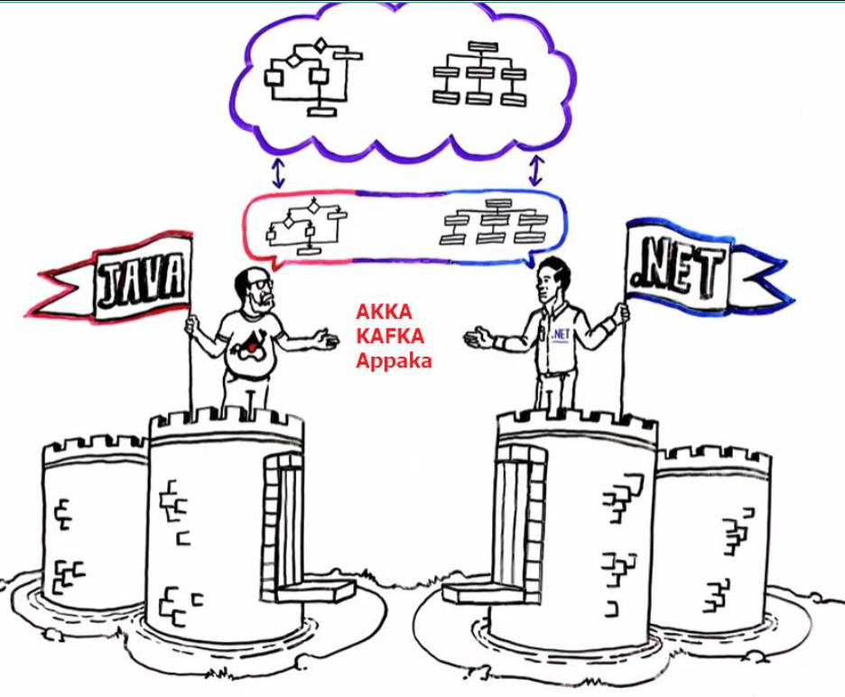
AKKA를 도입배경?
루나스프트 백엔드 개발팀(JAVA/.NET)
KAFKA를 이기종간 통신큐로 기본채택
AKKA는 각진영에서 부분활용,동일한 문제를 동일한 패턴으로 풀수있음

Slide 3

AKKA를 최초 상용서비스 적용 플랫폼
보독엔터 보드게임(프리미엄리그 후원)
특정카테고리,글로벌 DAU 상위 트래픽
PlayFrameWork(AKKA) for HTML5 GAME(2016) - 서버개발

Slide 4
컨텐츠진행순서
AKKA의 역사
AKKA 컨셉설명 – PPT
닷넷코어 API에서 AKKA를 탑재하고 실습

Slide 5
AKKA.NET이 포팅이되기까지~
1973 - ACTOR MODEL – (칼휴이트)
1986 - Erlang – 스웨덴 에릭슨 통신백본
2006 – 스칼라 – 필립할러
2009 – 아카 – 요나스보네어( JVM / JAVA / SCALA)
2009 – Reactive EX ( Microsoft )
2013 – Reactive Stream ( Netflix(RxJava),Pivotal,Typesafe)
이후참여자 : RedHat,Oracle,Twitter,spray.io,Apache Kafka
2015 – Akka.net 1.4 – PETABRIDGE ( ASP.net NETCORE )

Slide 6
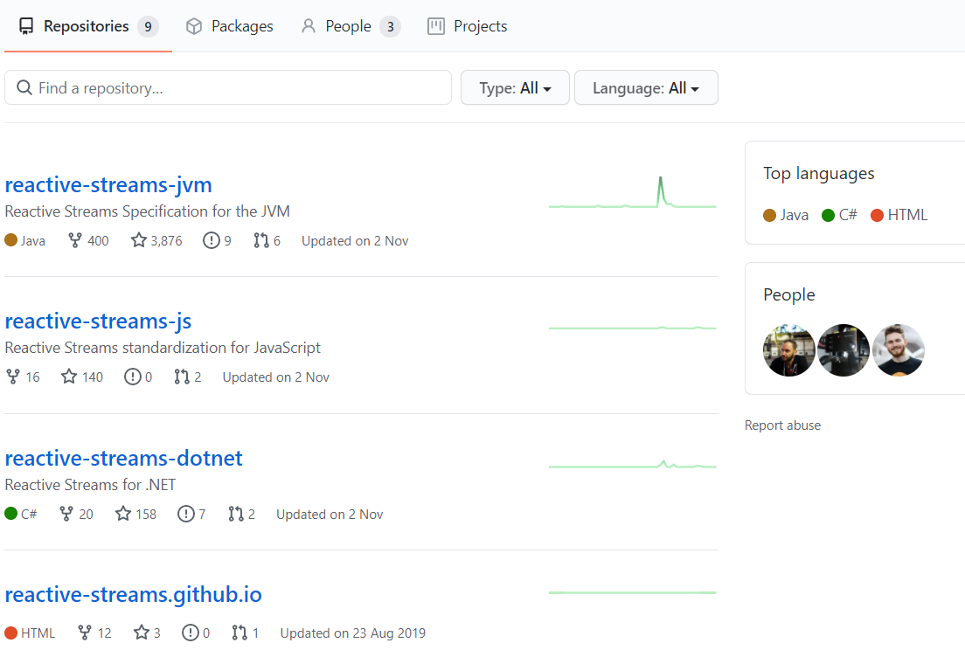
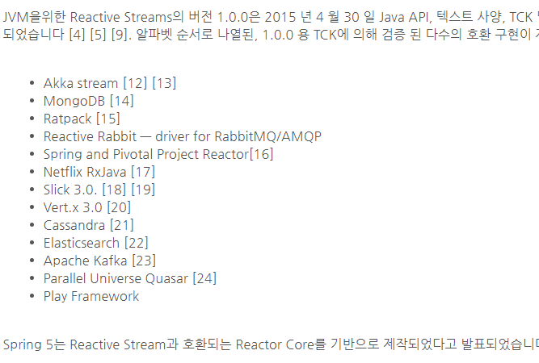
Reactive Stream
서로다르게 구현된 시스템이 상호 운영을 용이하게하기위한 거대한 계획의 시작
프로토콜의 제약이아닌, 최소한의 인터페이스 규약(논블로킹,역압,구독처리)

Slide 7
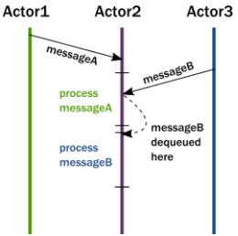
액터모델
단일액터 순차처리
액터간 액터참조를통해 메시전송
공유변경을 제거함으로 Lock Free
공유는 죽음의 칵테일

Slide 8
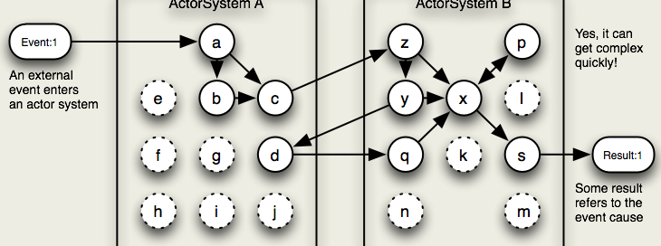
TopLevel Architecture
SuperVisor
ActorPath : akka://ActorSystemA/user/a/b

Slide 9
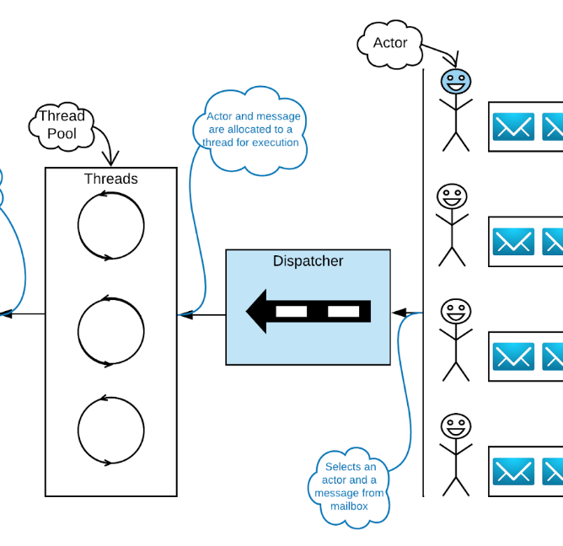
Dispatcher : 액터의 메시지를 스케줄링
일반적으로 스레드풀을 사용하지만 멀티스레딩 프로그래밍하지 않고 설정화를통한 튜닝가능

Slide 10
AKKA.NET 구성요소
"Akka" Version="1.4.12"
"Akka.Remote" Version="1.4.12"
"Akka.Cluster" Version="1.4.12"
"Akka.Persistence" Version="1.4.12“
"Akka.Logger.NLog" Version="1.3.5"
"Akka.Streams" Version="1.4.12"
"Akka.Streams.Kafka" Version="1.1.0"

Slide 11
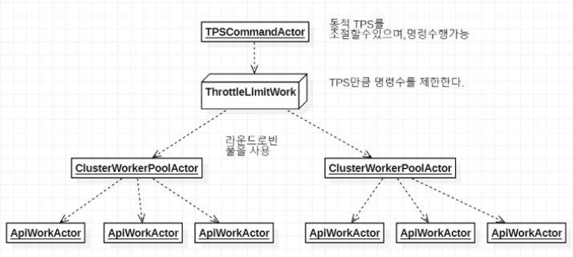
액터 라우팅을 활용한 동시분산처리
http://wiki.webnori.com/display/webfr/LoadTest

Slide 12
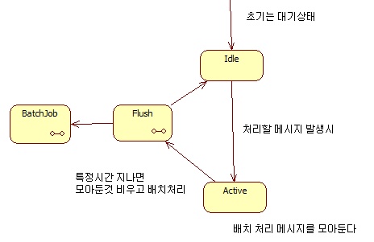
유한상태머신 액터 FSMActor

Slide 13
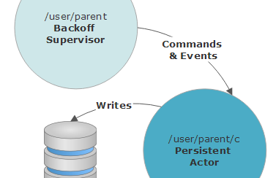
Persitence

Slide 14
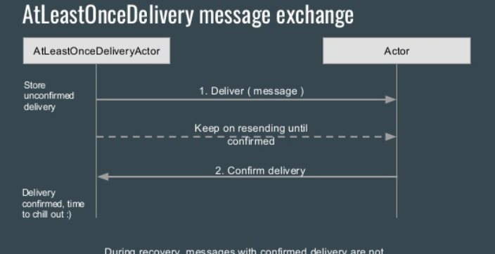

Slide 15
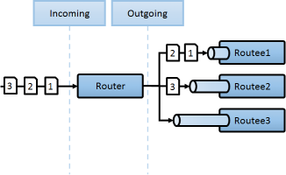
MailBox

Slide 16
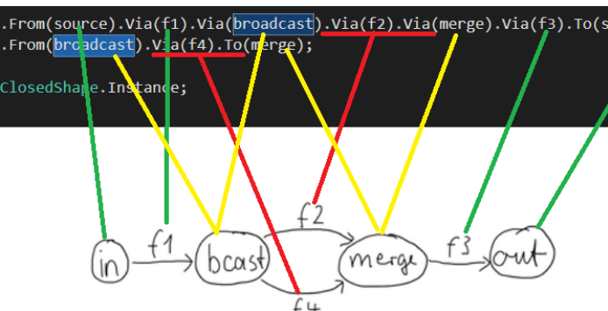
AkkaStream - GraphDSL

Slide 17
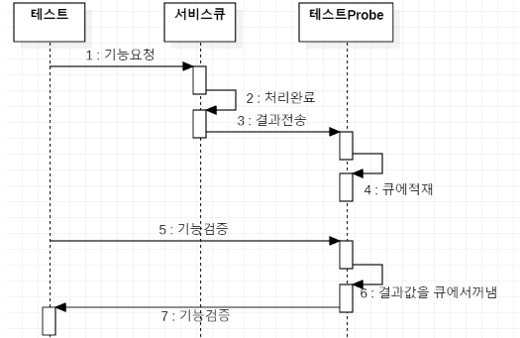
UnitTest AkkaTestTool

Slide 18
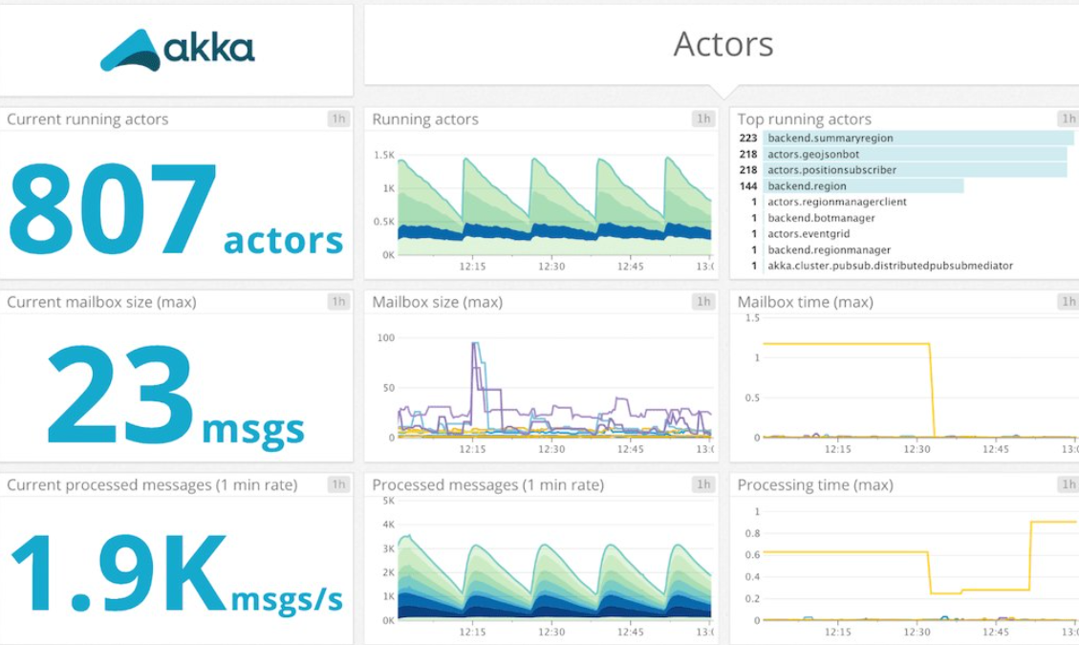
메시지 성능카운팅
Window Azure(AppInsight
Prometheus
Datadog
http://wiki.webnori.com/display/webfr/Real+time+performance+counters
데이터독지원 : 한국데이터독

Slide 19
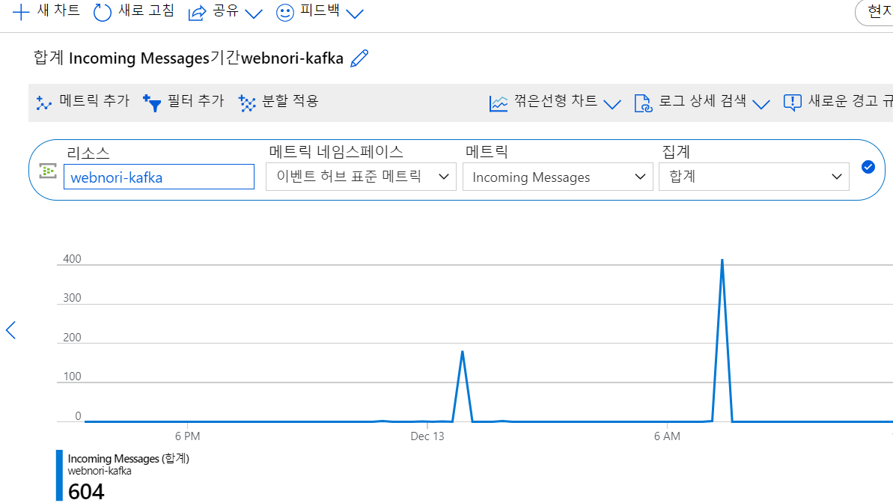
AkkaStream KAFKA AzureEventHub연동
http://wiki.webnori.com/display/webfr/Auzere+EventHub%28KAFKA%29+With+Actor
Azure지원 : 클루커스

Slide 20
실습
닷넷 코어 API에 Akka 시스템 탑재
Actor – Tell and Ask
Kafka 메시지 생산 조절 –TPS
Azure Event Hub 메시지 생산
https://github.com/psmon/AkkaDotModule

Slide 21

마치며
AKKA는 다양한 메시지패턴을 활용할수 있는 툴킷이다. AKKA가 아니여도 되지만 새로운 메시지패턴을 이용할수 있는 툴을 하나더 알고 있는것은 환영할만한 일이다.
닷넷 API 웹서비스개발에서, AKKA.NET은 전통적인 CRUD방식에서 CQRS로 도약을 할 수 있는 도움을 줄것으로 기대하며 CQRS는 닷넷진영 DDD에서 자바진영보다 구현체가 먼저 작성되었으며, DDD는 웹진영에서 아직도 발전중에 있는 개발방법론이다.
감사합니다.

